Slide 1

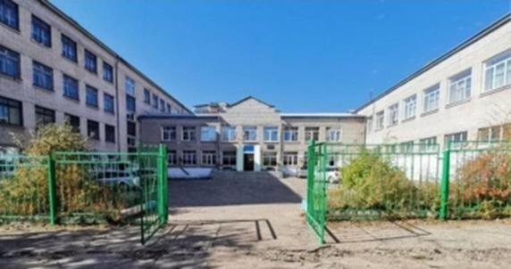
Телефон: 8-(302) -31-07-87
Электронная почта: kaidalovskay@list.ru
Муниципальное бюджетное общеобразовательное учреждение
«Средняя общеобразовательная школа №19» города Читы

Slide 2
МБОУ «СОШ №19» - это
Краевая стажировочная площадка по проблемам повышения качества образования для школ Забайкальского края 2017-2021 годы.
Региональная инновационная площадка – с 2018 года (Распоряжение №141-р от 23 мая 2018 года Министерство образования, науки и молодежной политики Забайкальского края).
Городская инновационная площадка – 2018-2021 годы.

Slide 3
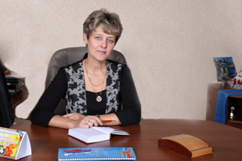
Руководство
Директор:
Булгакова Ирина Павловна
Высшая квалификационная категория,
Заслуженный работник физической культуры и спорта Читинской области,
Почетный работник общего образования Российской Федерации.

Slide 4
Педагогический состав
В школе работает 86 учителей. Среди педагогов школы:
«Заслуженный учитель Российской Федерации» - 1 учитель
«Почетный работник общего образования РФ» - 11 учителей
«Отличник народного просвещения» - 3 учителя
Победители ПНПО – 3 учителя.
13 молодых специалистов.
Квалификационная категория | 2018-2019 | 2019-2020 | 2020-2021
Высшая категория | 16 | 16 | 18
Первая категория | 17 | 19 | 24

Slide 5
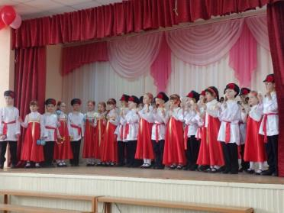
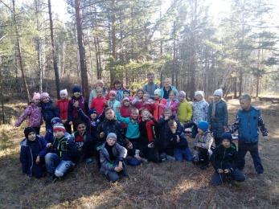
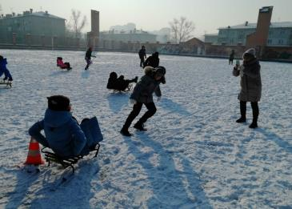
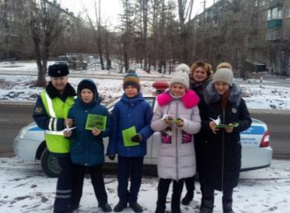

В школе №19 учится 1300 учеников начальная школа – 20 классов средняя школа - 23 класса старшая школа – 4 класса

Slide 6
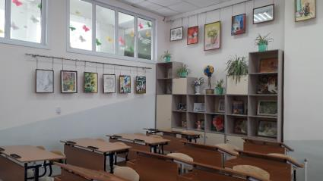
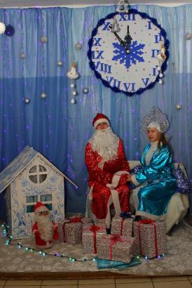
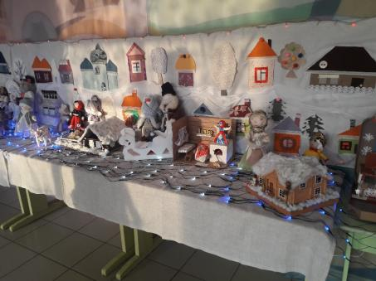
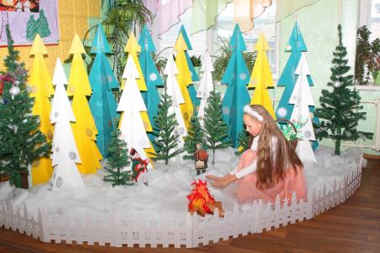
Предметно-пространственная
среда школы

Slide 7
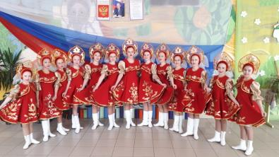
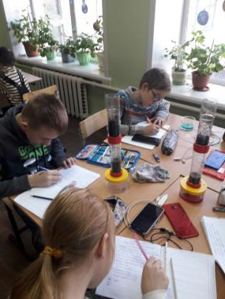
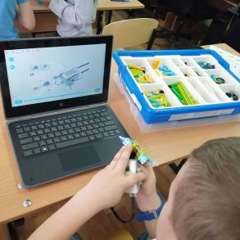
Дополнительное образование
Ансамбль «Улыбки Забайкалья»
Научная лаборатория «Открытие»
Спортивные секции
Кружки
Клубы по интересам
Робототехника

Slide 8
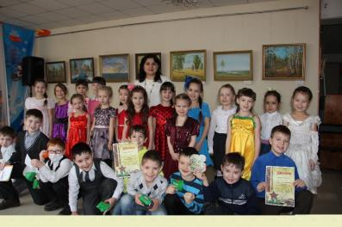
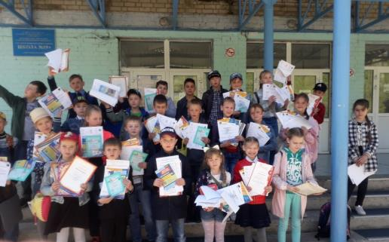
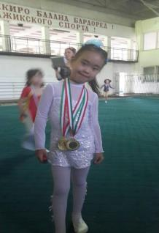
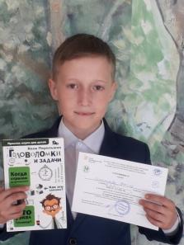
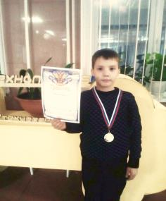

Наши ученики – наша гордость!

Slide 9
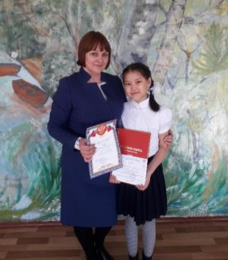
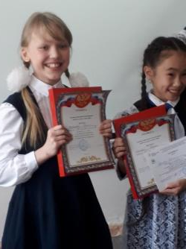
Наши ученики побеждают в конкурсах, конференциях, олимпиадах!
Международный конкурс по русскому языку «Русский Медвежонок»
Всероссийский конкурс по информатике «Кит»
Международный игровой конкурс по английскому языку «Британский бульдог»
Всероссийская олимпиада школьников (региональный этап)
Всероссийская олимпиада школьников Россети
Межрегиональный конкурс исследовательских и творческих работ школьников «Учимся финансовой грамотности на ошибках литературных героев»
Международный конкурс научно-исследовательских и творческих работ «Победители»
Городская научно-практическая конференция исследовательских работ «Шаги в науку. ЮНИОР»
Всероссийский конкурс исследовательских работ «Шаги в науку»
Научно-практическая конференция Забижт
Декабристские чтения «Не пропадёт ваш скорбный труд…»
Интерактивная игра «Ратные страницы истории Отечества»
Конкурс сочинений о родных, участвовавших в ВОВ.
Конкурс сочинений, посвященный Победе в Великой Отечественной войне «Они сражались на войне, чтоб счастье дать моей семье»
Интеллектуально-познавательная игра «Я и мои гражданские права – 2019»

Slide 10
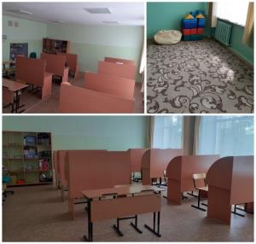
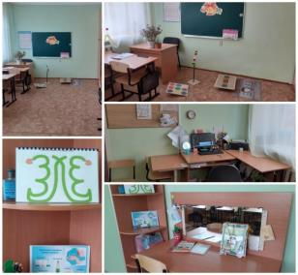
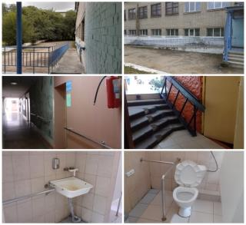
Реализуется программа
«Школа, открытая для всех»
Служба психолого-педагогического сопровождения обучающихся
с ОВЗ и детей-инвалидов:
методист по инклюзивному образованию,
тьюторы, педагог- психолог,
учитель –дефектолог, учитель - логопед

Slide 11
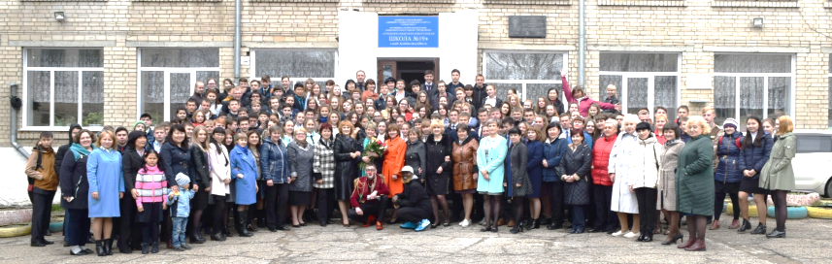
По итогам Всероссийского конкурса Министерства просвещения Российской Федерации
«Лучшая инклюзивная школа России-2020» образовательное учреждение города Читы –
МБОУ «СОШ №19» стала победителем!
Сюжет ГТРК Чита от 02 февраля 2021 г. о победе нашей школы
https://gtrkchita.ru/news/?id=37210
https://www.youtube.com/watch?v=PCoFZoCu6qA&feature=youtu.be

